Slide 1



计算机与网络安全综合实验
nli@xidian.edu.cn

Slide 2

线下上机注意事项
请勿将水杯放在试验台
禁止在实验室打闹嬉戏
严格按照规范使用实验设备
不允许代替签到
禁止在实验室打游戏等和学习无关的事
2024年秋季《计算机与网络安全》 李 娜 2

Slide 3


课时分配
2学分(32课时)
每次实验开始之前会有关于实验的简单讲解。
每次：1课时讲解+6课时实验=7课时
-8课时理论课
-48课时实验课
  模拟器Packet Tracer：6次（每次6课时）
  H3C设备：2次（每次6课时）
2024年秋季《计算机与网络安全》
李 娜
3

Slide 4


考核方式
实验报告:80%
验收：20%
2023年秋季《计算机与网络安全》 李 娜 4

Slide 5


实验课程与理论课之间关系
《计算机网络》《网络管理》等
理论课内容是实验的基础，实验又是对理论知识
的运用和理解。
举例
一物理层比特 (bit) 传输
一数据链路层是帧 (frame) 传输
一网络层是分组 (packet) 传输
一传输层是报文 (message) 传输
2023年秋季《计算机与网络安全》 李 娜
5

Slide 6
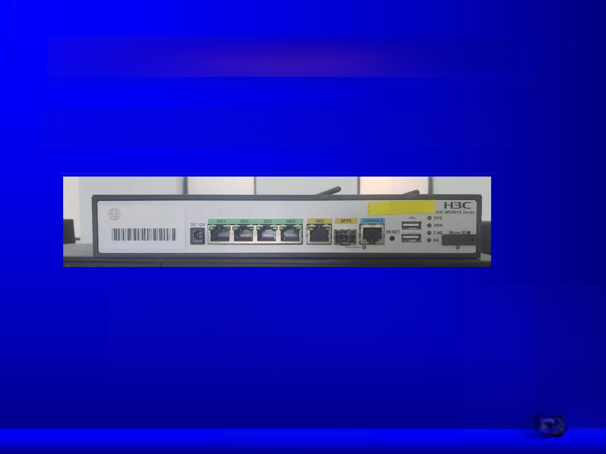

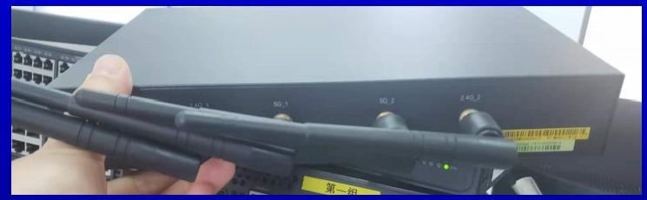
H3C设备实验
——基于实验室设备
一 台H3C MSR 810-W-DB无线路由器
历安毛子种技大学
XIDIAN UNIVERSITY 无线路由器
第一组
17015705
2023年秋季《计算机与网络安全》 李娜 9

Slide 7

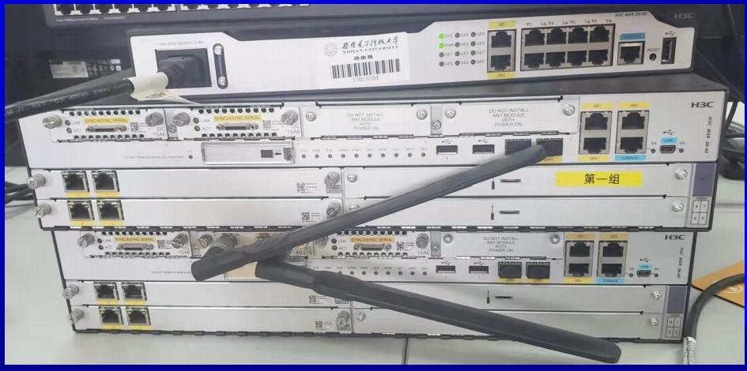
2台H3C MSR 36-40企业级路由器
1台H3C MSR 26-00路由器。
2023年秋季《计算机与网络安全》 李 娜 ₁₀

Slide 8

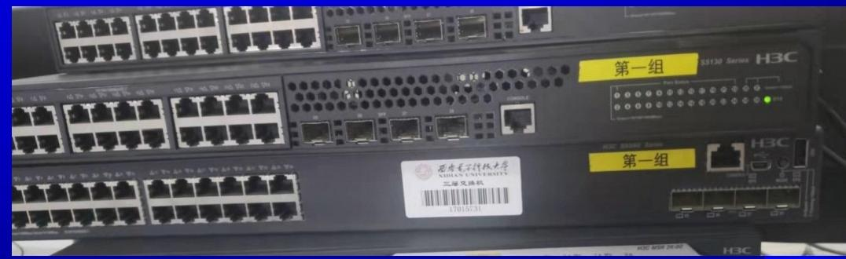
2台H3C S5130S-28P-EI交换机
1台H3C S5560-30S-EI交换机
2023年秋季《计算机与网络安全》 李 娜 11

Slide 9
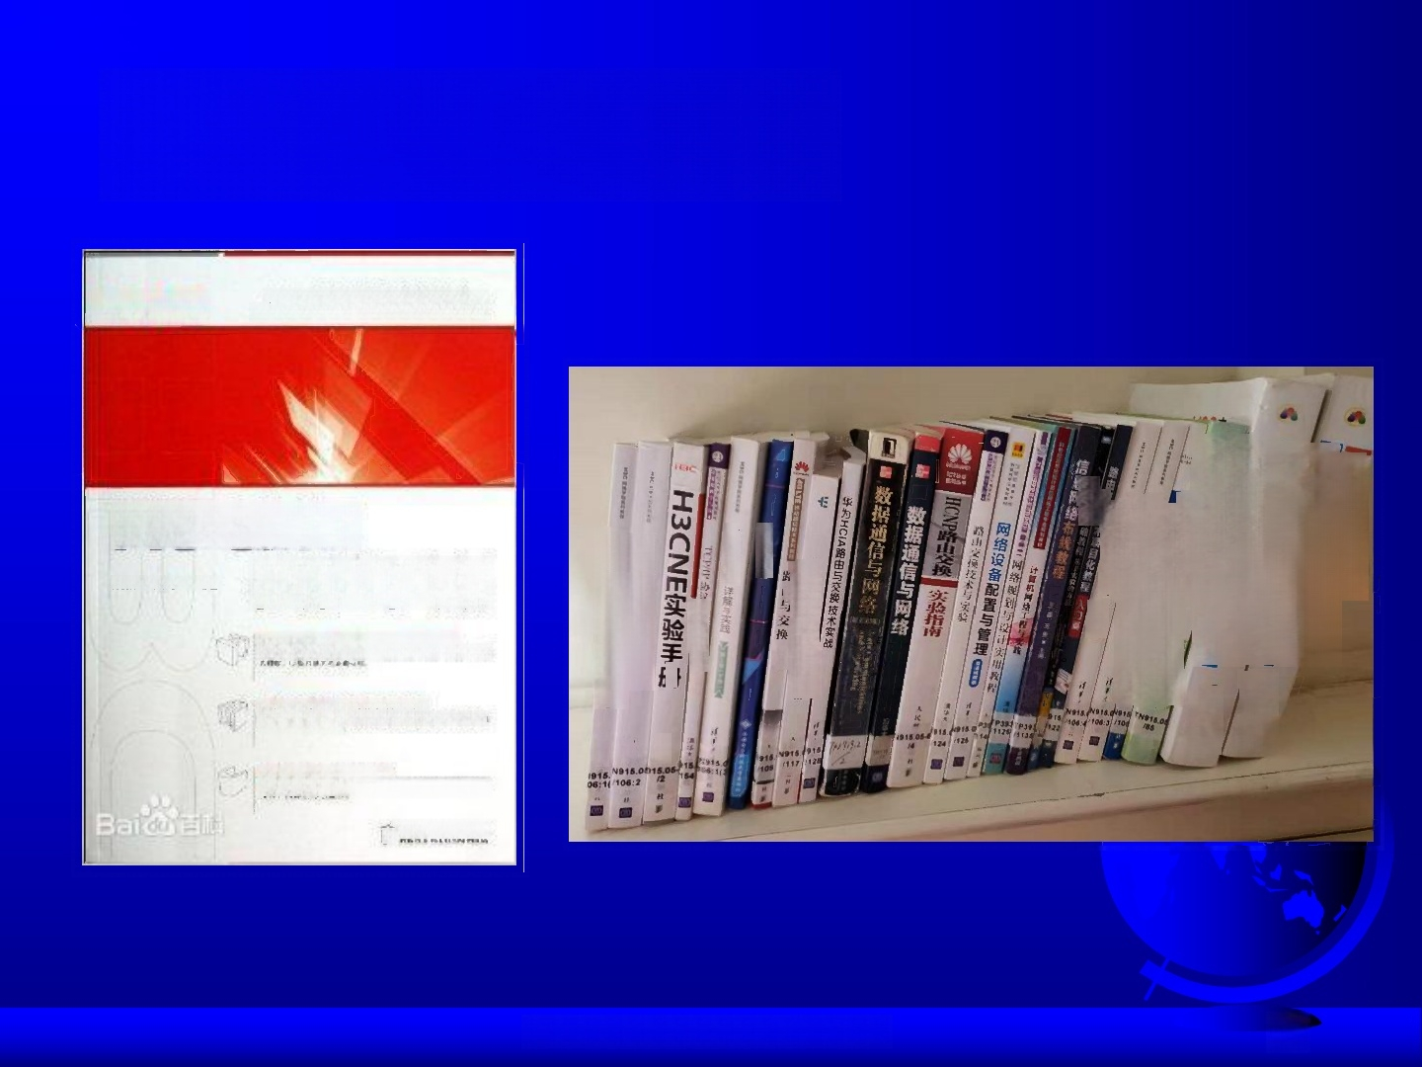
线下实验参考书目
H3C
根据最新的H3CNE 考试大细编写 全面讲解H3CNE数程所沙及的卖验
配 置 与 管 理 完 全 手 册 繁 园
3 ℃ 交 换 机
的 置 与 管 理 完 全 手 册 黛 藏
3
1
思 科 阅 指 技 木 学 院 教 程 … … … … _{四}
时由器典型配置指母
●
H3CNE
^{王场川梁周0漏著} 实验手册
*0*M.a*SONMXCNE
euaunzr TtaurueaeAa,cipm?azu ne
解在你也证名，化实第而体作源
AK6 WERZNA*,*Ca,Rn
4*na=**a=
专动的老例理前家和查许的检道
技 术 时由交接技来 分析教程。实路 册 路 由 交 接 技 术 详 解 与 实 臣
A民世
。
路 由 器
略 由 交 换 技 术 详 解 践
年时而时或生
盛肆是蠹理某定或交盘色
由
华为MNA路由与交模肇习指南
…
。
?
?
犀
4m ac*Ran*koneh**?.xmetasr
参人民解电出赔其
2023年秋季《计算机与网络安全》 李娜 12

Slide 10
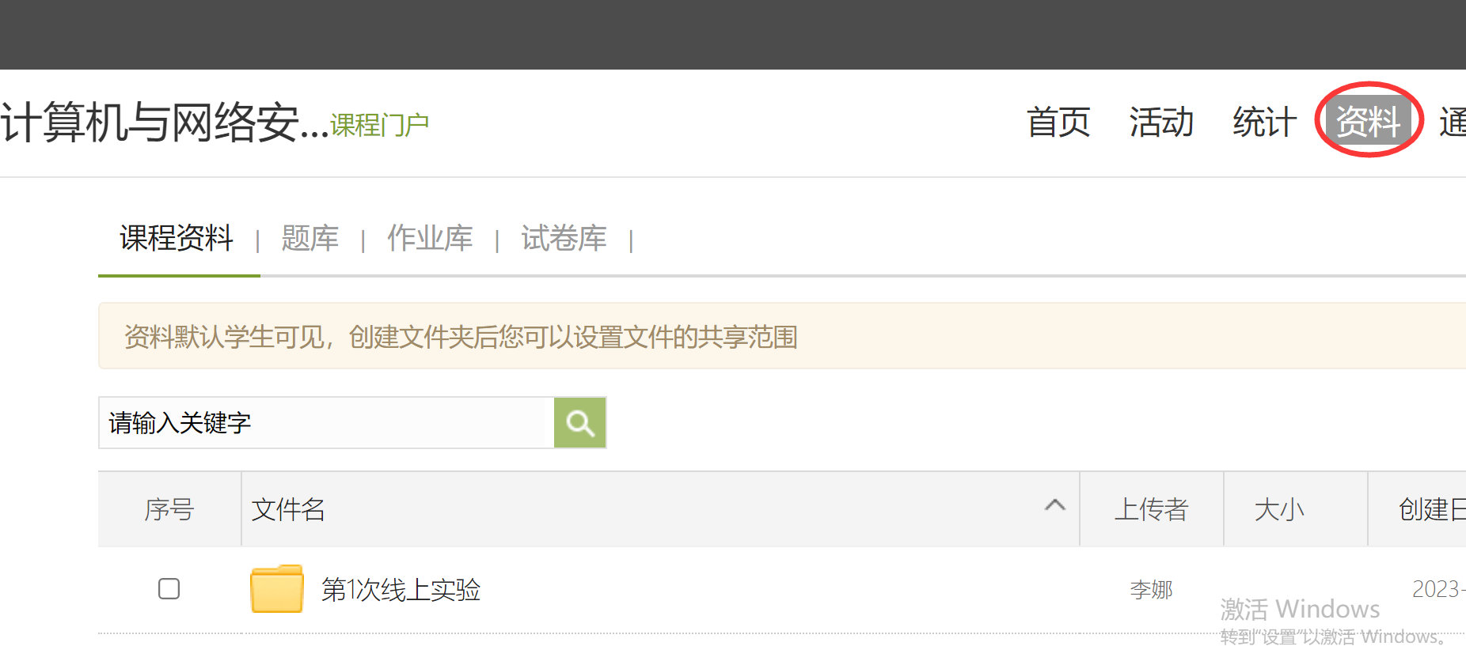
实验资料

Slide 11

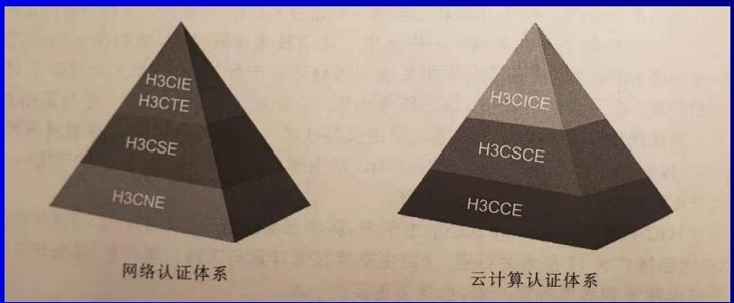
H3C 认证
网络认证体系
- 初级H3CNE(H3C 认证网络工程师)
- 中 级H3CSE(H3C 认证高级网络工程师)
- 高 级H3CTE(H3C 认证网络排错专家)和H3CIE H3C认证互联网络专家)
2023年秋季《计算机与网络安全》 李娜
13

Slide 12
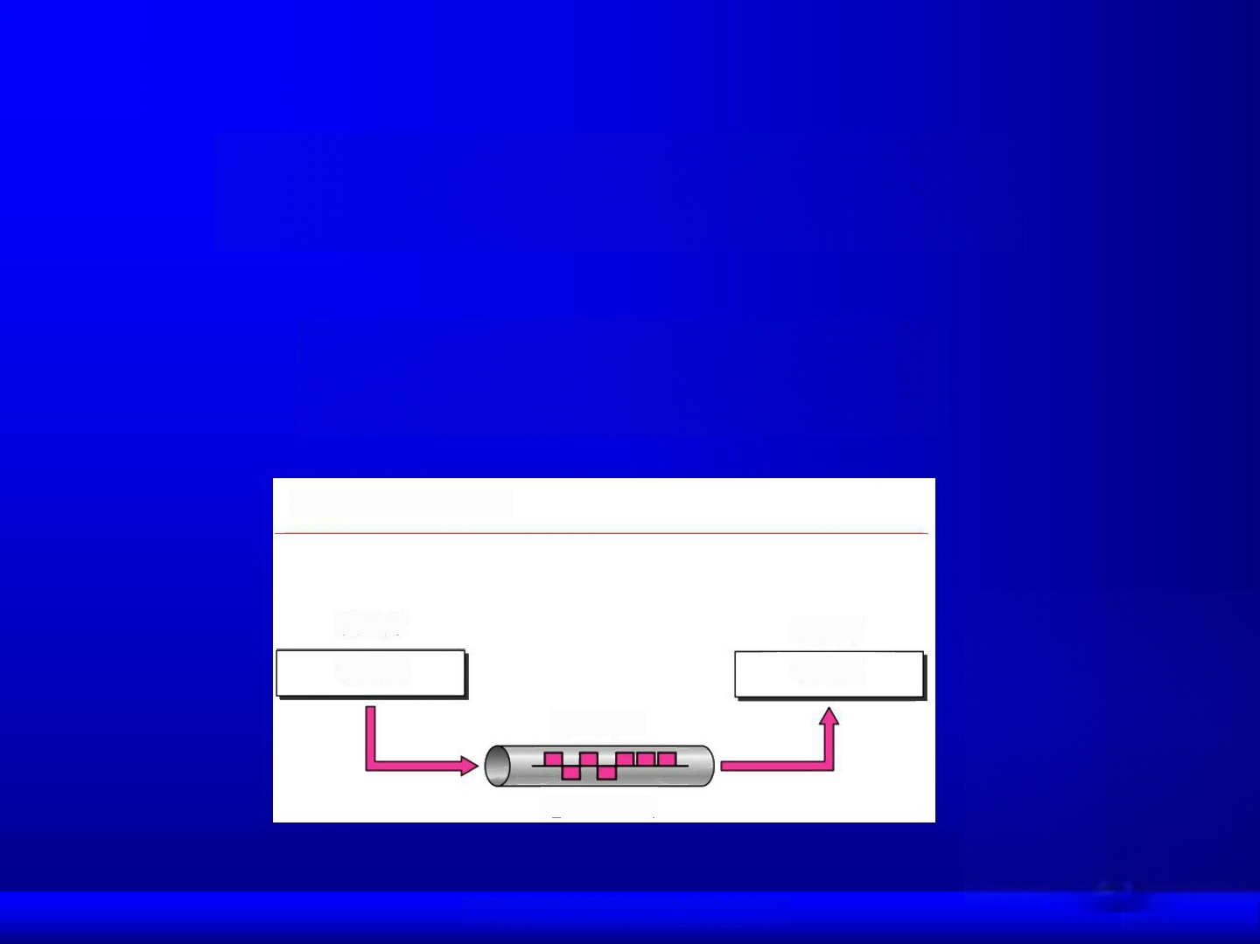

线下实验1.1：传输介质
网线的制作和测试
图7.1 传输介质与物理层
发送方
物理层
接收方
物理层
传输介质
电缆或空气
2023年秋季《计算机与网络安全》 李娜
14

Slide 13
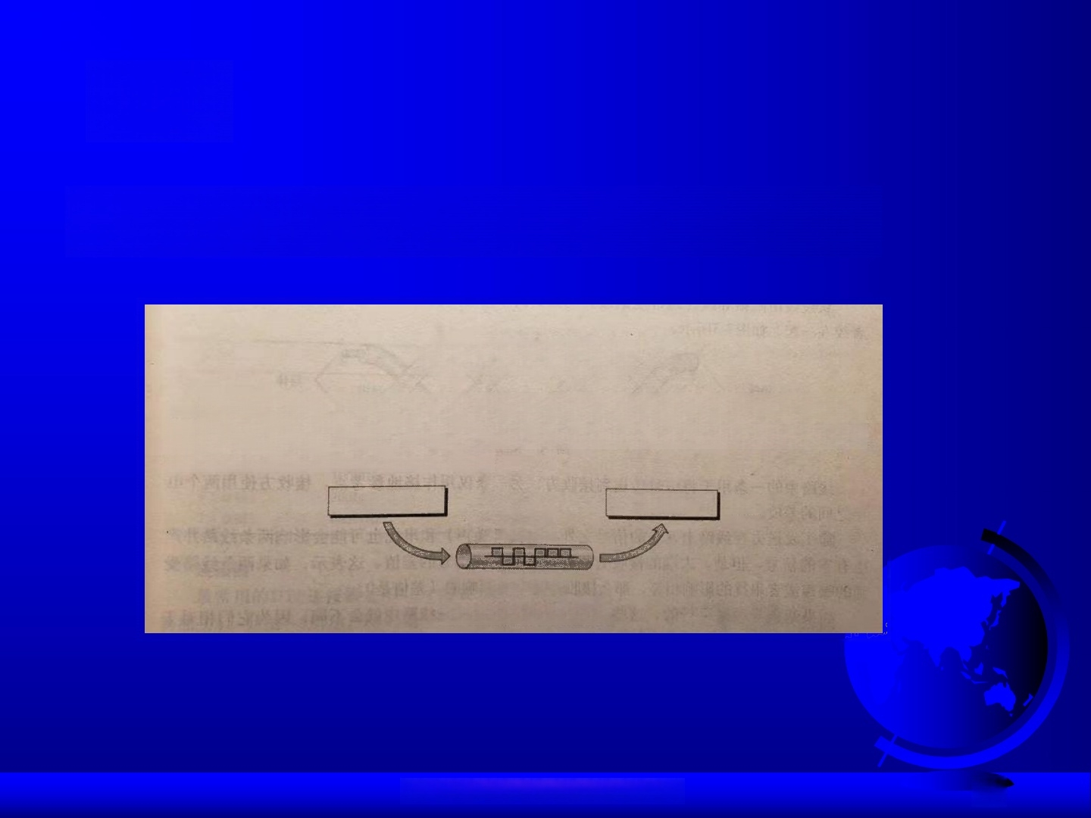

本次实验属于理论学习中的哪一层?
第 7 章 传 输 介 质
在第3章-第6章，我们讨论了许多与物理层相关的问题。这一章，我们讨论传输介质。 传输介质实际上位于物理层以下并直接由物理层控制。可以说，传输介质属于第0层。图7-1 说明了传输介质相对于物理层的位置关系。
发送方 物理层
传输介质
电缆或者空气
图7-1 传输介质与物理层
物理层
接收方
2023年秋季《计算机与网络安全》 李 娜 15

Slide 14

认识双绞线
双绞线 (Twisted Pair,TP) 是一种计算机网络连
接和综合布线工程中最常用的传输介质。
-两根具有绝缘保护层的铜导线组成。
-两根绝缘的铜导线按一定密度绞在一起。
-每根导线在传输中辐射出来的电波会被另一根线上发出
的电波抵消，有效降低信号干扰。
-双绞线一般由两根22~26号绝缘铜导线相互缠绕而成， 故
得此名
2023年秋季《计算机与网络安全》 李娜 16

Slide 15

实验目的
了解双绞线传输原理
学会使用工具制作直通网线和交叉网线
学会实用工具测试直通网线和交叉网线
2023年秋季《计算机与网络安全》 李娜 17

Slide 16

双绞线结构与通信原理
实际使用中的双绞线是由多对双绞线一起包在
一个绝缘电缆套管里的。
一对或多对双绞线放在绝缘套管中构成双绞线
电缆，通常就将双绞线电缆称为双绞线。
和其它传输介质相比，双绞线在传输距离、信
道带宽和数据传输速度等方面均受限，但价格
低廉。
2023年秋季《计算机与网络安全》 李娜 18

Slide 17

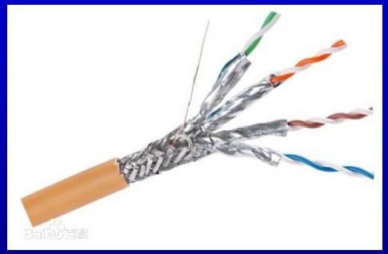
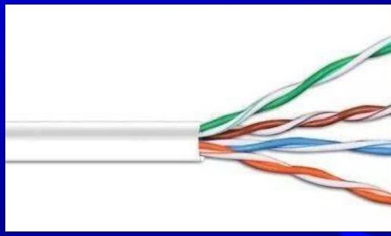
双绞线分类
按照有无屏蔽层分类
一屏蔽双绞线 (Shield Twisted Pair,STP): 双
绞线与外层绝缘套封之间有一个金属屏蔽层
一非屏蔽双绞线 (Unshield Twisted Pair,UTP)
2023年秋季《计算机与网络安全》 李 娜 ₁₉

Slide 18

屏蔽双绞线
屏蔽双绞线的屏蔽层可以减少辐射，防止信息
被窃听，也可阻止外部电磁干扰进入，所以比
同类非屏蔽双绞线具有更高的传输速率。
缺点：要求两端都要接地才起作用，所以整个
系统都是屏蔽器件。实际施工中，很难全部完
美接地，屏蔽层反到成为最大的干扰源。
论接地的重要性
2023年秋季《计算机与网络安全》 李 娜 20

Slide 19

非屏蔽双绞线
综合布线系统中广泛应用非屏蔽双绞线
一无屏蔽外套，直径小，节省所占空间，成本低
-重量轻，易弯曲，易安装
-将串扰减至最小
-具有阻燃性
一具有独立性和灵活性，适用于综合布线
2023年秋季《计算机与网络安全》 李 娜 21

Slide 20



综合布线
世界技能大赛：
信息网络
布线教程
五王“线
信息与通信技术5项
信息网络技术(Information Network Cabling)
信息/计算机网络支持(IT/Network Systems Administration)
信息/软件应用(IT/Software Solutionsfor Business)
胶版印刷技术(Offset Printing)
网页设计(Web Design)
② *
2023年秋季《计算机与网络安全》 李 娜

Slide 21

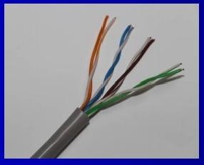
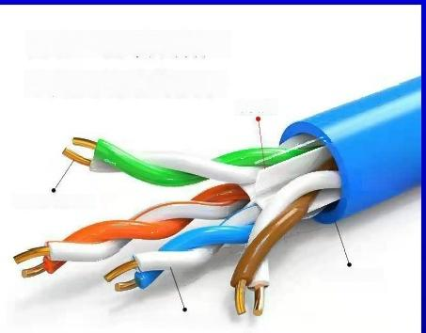
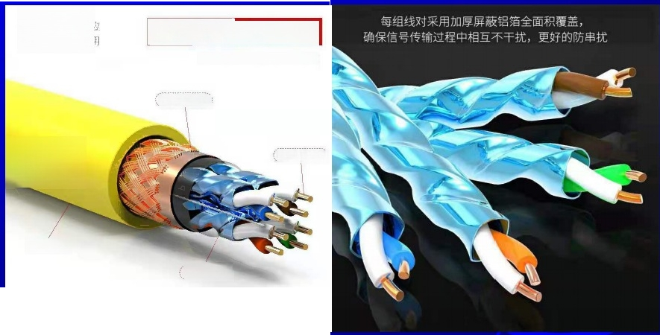

按功能分类
超五类的线身都会印着CAT 5e
六类线的线身都印有CAT6 的标识
七类线已经不是非屏蔽线
匠心工艺精密做工
千兆网线结构展示
十字骨架
百米导体电阻约BΩ
外径约6.2mm
线芯外径约1.02mm
5G
万兆七类多层屏蔽
对对屏蔽+防水膜+双层屏蔽
加密钢网编制)
Mnw
0.62mm铜芯
低烟无卤)
对对丽蔽屋
黄色低烟无卤600MHz频宽10G超速率
串联机器生产成缆退纽工艺稳定千兆传输
2023年秋季《计算机与网络安全》 李 娜 2 3

Slide 22


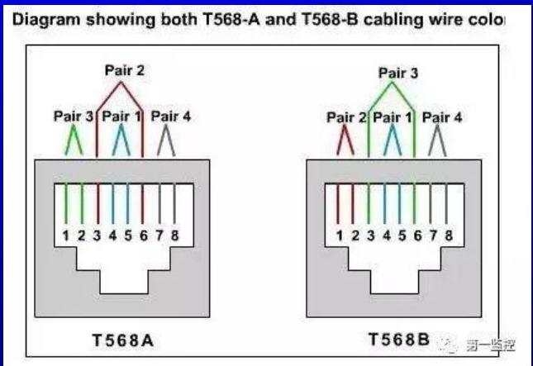

EIA/TIA (美国电子工业协会/电信工业
协会)的布线标准中规定双绞线的两种线序T568A 和T568B 。
2023年秋季《计算机与网络安全》 李 娜 24

Slide 23
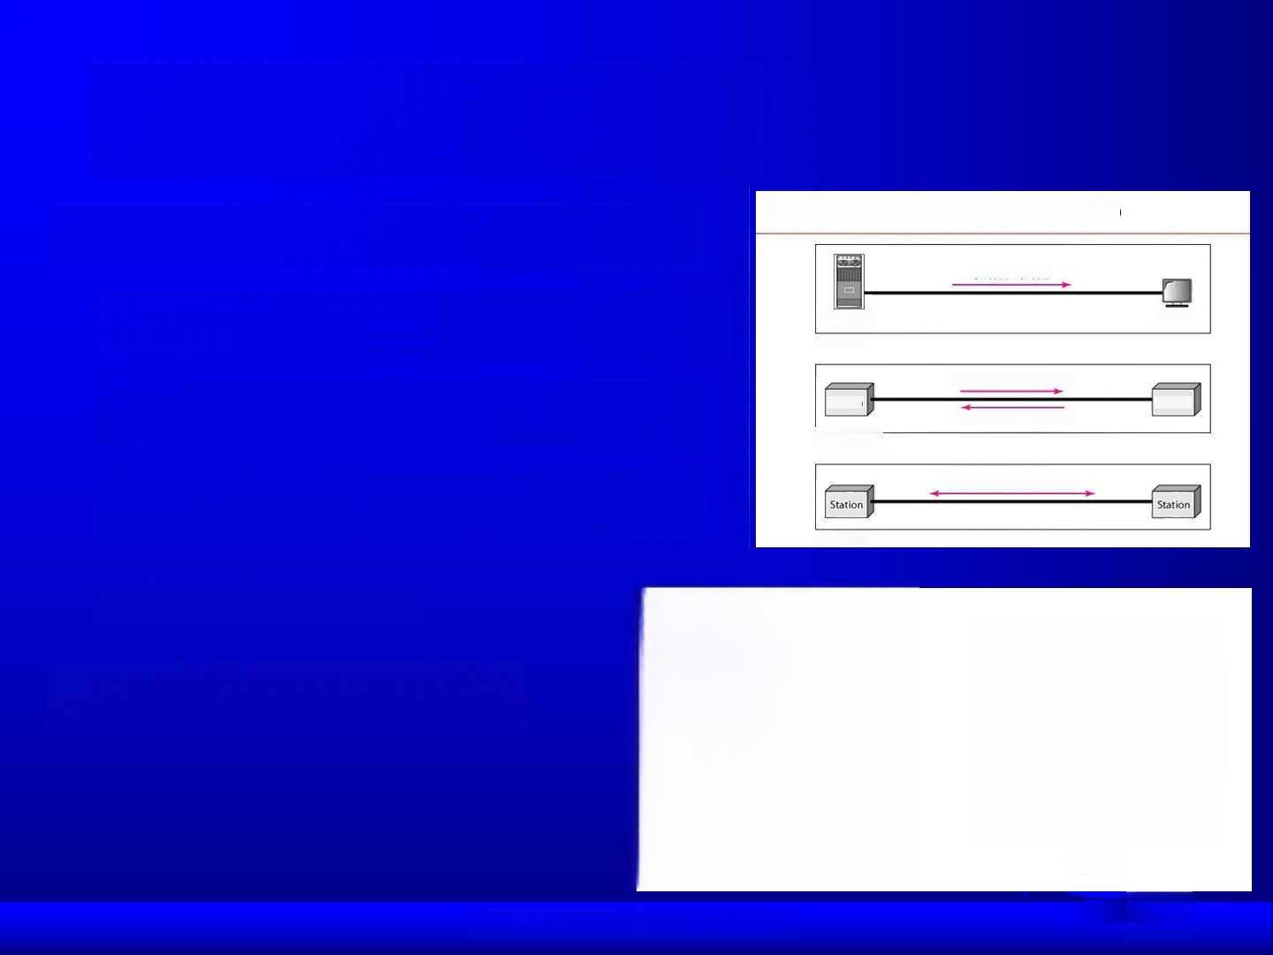
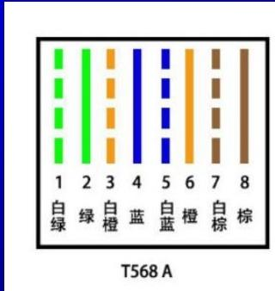
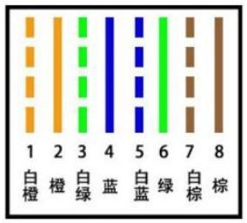

EIA/TIA的布线标准
规定全双工方式下本地的1、
2脚为信号发送端，3、6脚为
图1.2 数据流(a.单工，b.半双工， c. 全双工)
Direction of data
Mainframe
a.Simplex
Monitor
信号接收端，所以这两对信 号必须分别使用一对双绞线 | Station b.Half-duple, c.Full-duplex
Direction of data at time 1
Station
Direction of data at time 2
Direction of data all the time
进行信号传输。
制作网线如下所示：
T568 B
2023年秋季《计算机与网络安全》 李娜

Slide 24

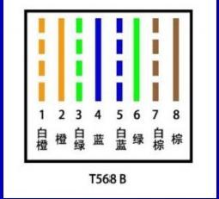

以T568为例
1、2脚使用橙色线对：白橙线接1脚，橙线接2脚。
3、6两脚使用绿色线对：白绿线接3脚，绿线接6脚。
剩下的两对线在10Mb/s、100Mb/s 快速以太网中一般不用，
通常将两个接头的4、5和7、8分别使用一对双绞线直连。
-4、5使用蓝色线对：4为蓝色，5为白蓝色
-7、8使用棕色线对：7为白棕色，8为棕色
2023年秋季《计算机与网络安全》 李 娜
26

Slide 25

直连线和交叉线
直通线：如果网线两端都按一种线序方式(
T568A 或T568B) 制作就是直通线，也叫直连
线。
交叉线：如果网线两端不按一种线序方式，
即一端是T568B 线序，另一端是T568A 线序。
2023年秋季《计算机与网络安全》 李 娜 27

Slide 26


直通线和交叉线的区别
在用途上
-直通线用于连接不同种的设备， 例如连接电 脑和交换机，交换机和路由器等。
一交叉线用于连接同种设备，例如电脑和电脑
之间。
2023年秋季《计算机与网络安全》 李 娜 2 8

Slide 27

为什么会有这两种线呢?
如果速率不超过百兆，即100Mbit, 只需要双绞
线中的1236四根线正常工作即可，其中两根负
责接收/输入，两根负责发送/输出。那么在同种
设备连接通信的时候，就需要把一端的输出输入
线序对调，即可完成同种设备之间的连接通信。
2023年秋季《计算机与网络安全》 李 娜 29

Slide 28
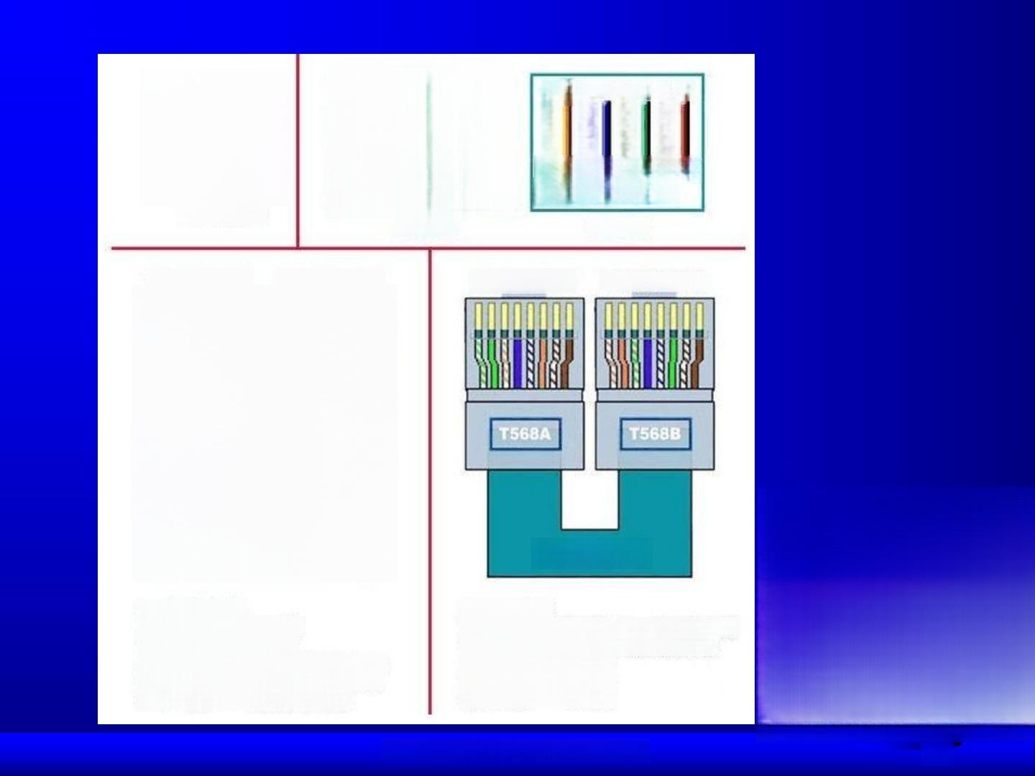
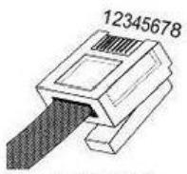
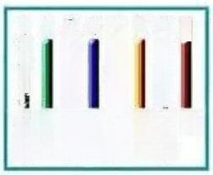
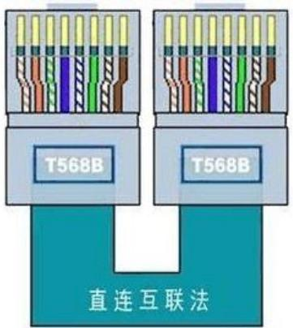

1 2 3 4
5
6
7
8
₂ 4 ⁵ 6 7 8
1
白橙白蓝白绿白棕
………一
…
…
………3
…
1
1
白绿白蓝白橙白棕 绿 橙 蓝 棕
橙 绿 蓝 棕
T568B
RJ-45接头
T568A
12345678 12345678
12345678 12345678
交叉互联法
二、交叉互连
网线的一端按T568B 接，另一端按T568A 接 1. 电 脑—— → 电 脑，即对等网连接
2. 集线器——→集线器
3. 交换机——→交换机
4. 路由器 — → 路由器
一、直连线互连
网线的两端均按 T568B 接
1. 电 脑 — →ADSL 猫
2.ADSL 猫——→ADSL 路由器的 WAN 口 3. 电 脑 — — →ADSL 路由器的 LAN 口 4. 电 脑—— →集线器或交换机
2023年秋季《计算机与网络安全》 李娜 ₃₀

Slide 29
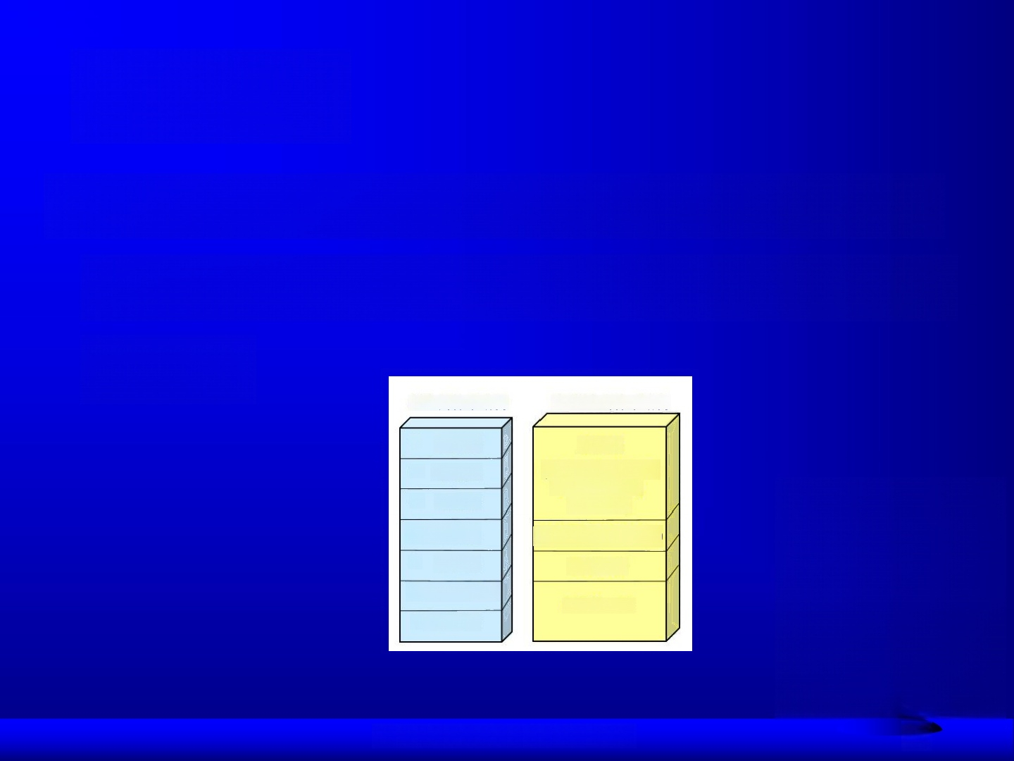

使用规则
计算机开放系统互联模型OSI 的七层中，同
一层设备相连用交叉线；不同层设备相连用
直通线。
OSl 的体系结构
7 应用层
6 表示层
5 会话层
4 运输层
3 网络层
2 数据链路层
1 物理层
TCP/IP的体系结构
应用层
(各种应用层协议如
TELNET,FTP,
SMTP 等)
运输层(TCP或UDP)
网际层 IP
网络接口层
2023年秋季《计算机与网络安全》 李 娜

Slide 30

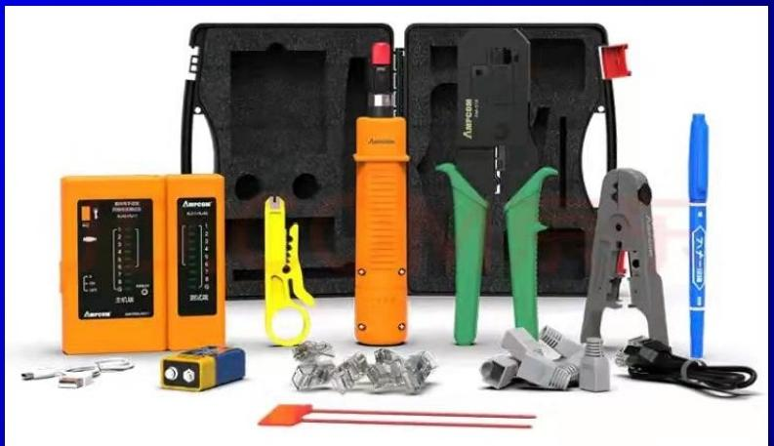

网线制作工具
工具套件
网线钳 剥线刀 打线刀 小黄刀 扎带
*1
*1
*1
*1
‘20
测试仪 ‘1 9V电池 *1 油性笔 *1 数据线 *1 网络跳线*1
超五类水晶头 六类水晶头 水晶头护套 电话水晶头
‘10
*10
*20 *20
2 0 23 年 秋 季 《 计算机与网络安全 》 李 娜

Slide 31

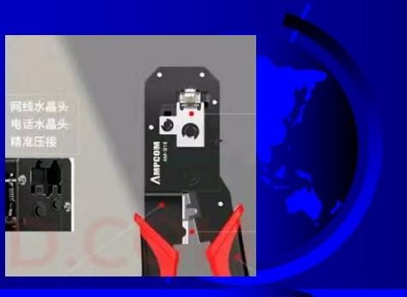
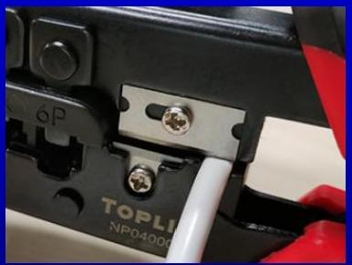
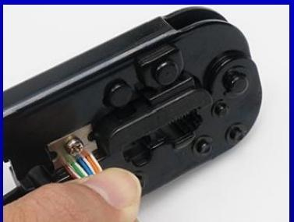
压线钳(驳线钳)
功能：用来剥线和压制水晶头的工具
压线钳最顶部是压线槽，可以提供不同类型的线槽
-8P 槽是RJ-45水晶头压线槽
-4P 槽是RJ-11电话线压线槽
2023年秋季《计算机与网络安全》 李 娜

Slide 32


水晶头(英语： Registered jack,RJ), 是一种标准化
的电信网络接口。提供声音和数据传输的接口。
水晶头是一种能沿固定方向插入并自动防止脱落的塑料
接头，俗称“水晶头”,专业术语为RJ-45连接器 (RJ-45
是一种网络接口规范，类似的还有RJ-11接口，即平常
所用的“电话接口”,用来连接电话线)。之所把它称之
为“水晶头”,是因为它的外表晶莹透亮的原因。
2023年秋季《计算机与网络安全》 李娜

Slide 33
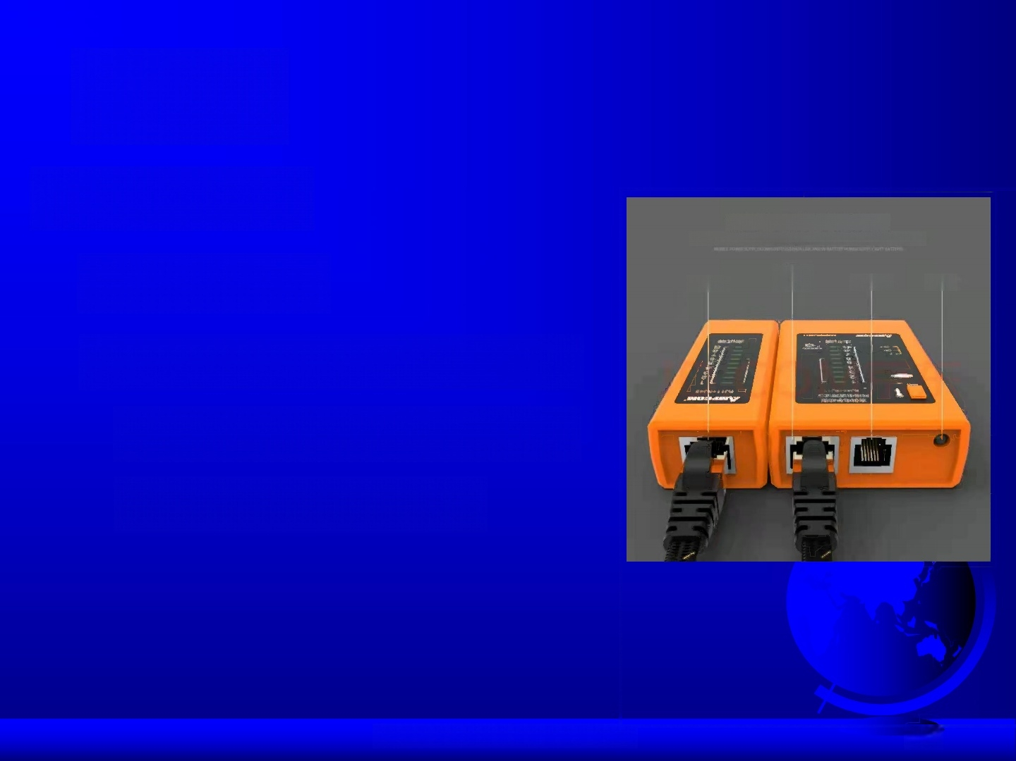
测线仪
两部分组成
一主机和子机
-两部分都有8个指示灯和两 个端口 (RJ-11 电话线端口 和RJ-45水晶头端口)
第三代网络电话测试仪
采用多种方式供电移动电测/电验/USB 效据线以及?N电池供电(降送电泡)
RJ45接口
铜壳镶镍 屏概外壳
RJI接口
照明灯
2023年秋季《计算机与网络安全》 李 娜

Slide 34

网线制作1:直通线
直通线：以100Mb/s的EIA/TIA布线标准
T568B 作为标准规格。
步骤
-剥线、排列4对线、理线、排序、整线、插
线、压线
2023年秋季《计算机与网络安全》 李 娜

Slide 35



利用工具剪下所需的双绞线长度(发给
大家是2米):0.6-100米?
利用工具将双绞线外皮除去2~3cm
2023年秋季《计算机与网络安全》 李 娜

Slide 36


排列4对线
剥去双绞线外皮后，可见两两缠绕在一起
的不同颜色的4对线，按照橙、蓝、绿、棕
的顺序从左到右排列
2023年秋季《计算机与网络安全》 李 娜

Slide 37



小心拨开4对线
一捋直每根线
-将每 一对中的白橙线、白蓝线、白绿线、白棕线
排在相应橙线、蓝线、绿线、棕线的左边
一即白橙/橙色、白蓝/蓝色、白绿/绿色、白棕棕色
2023年秋季《计算机与网络安全》 李 娜 39

Slide 38

排序并整线
遵循EIA/TIAT568B 标准制作接头，线对颜色需要注意：从
左数第3根和第5根互换
线序
—From“白橙/橙色、 白蓝/蓝色、 白绿/绿色、白棕/棕色”
-To “白橙/橙色、白绿/蓝色、白蓝/绿色、白棕/棕色”
排好序后，将8根线整理平整，便于后面剪线和插线。
2023年秋季《计算机与网络安全》 李娜 40

Slide 39


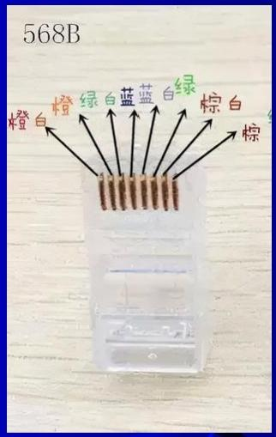
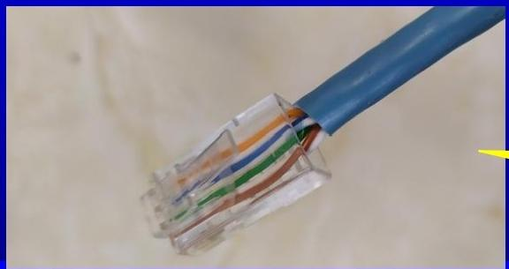
将裸露出的双绞线用工具剪下只剩14mm 的
长度 (EIA/TIA 的标准),然后将双绞线的
每一根线依序放入RJ-45接头引脚内， RJ-45
接头8个铜片向上，第一只引脚放白橙色的
线，依次类推。
一根不合格网线
2023年秋季《计算机与网络安全》 李娜 4 1

Slide 40


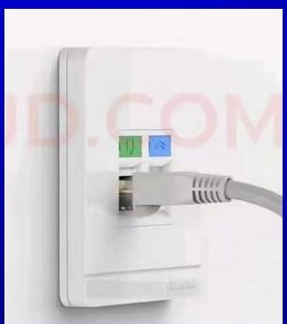
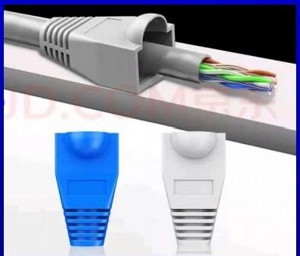
确定每根线放置正确后，可以使用压线钳压接
RJ-45水晶头。
-RJ-45 接头的保护套可以防止接头在拉扯时造成接触不
良，使用保护套，需要在压接RJ-45接头前就将这种胶
套插在双绞线上。
2023年秋季《计算机与网络安全》 李娜 42

Slide 41
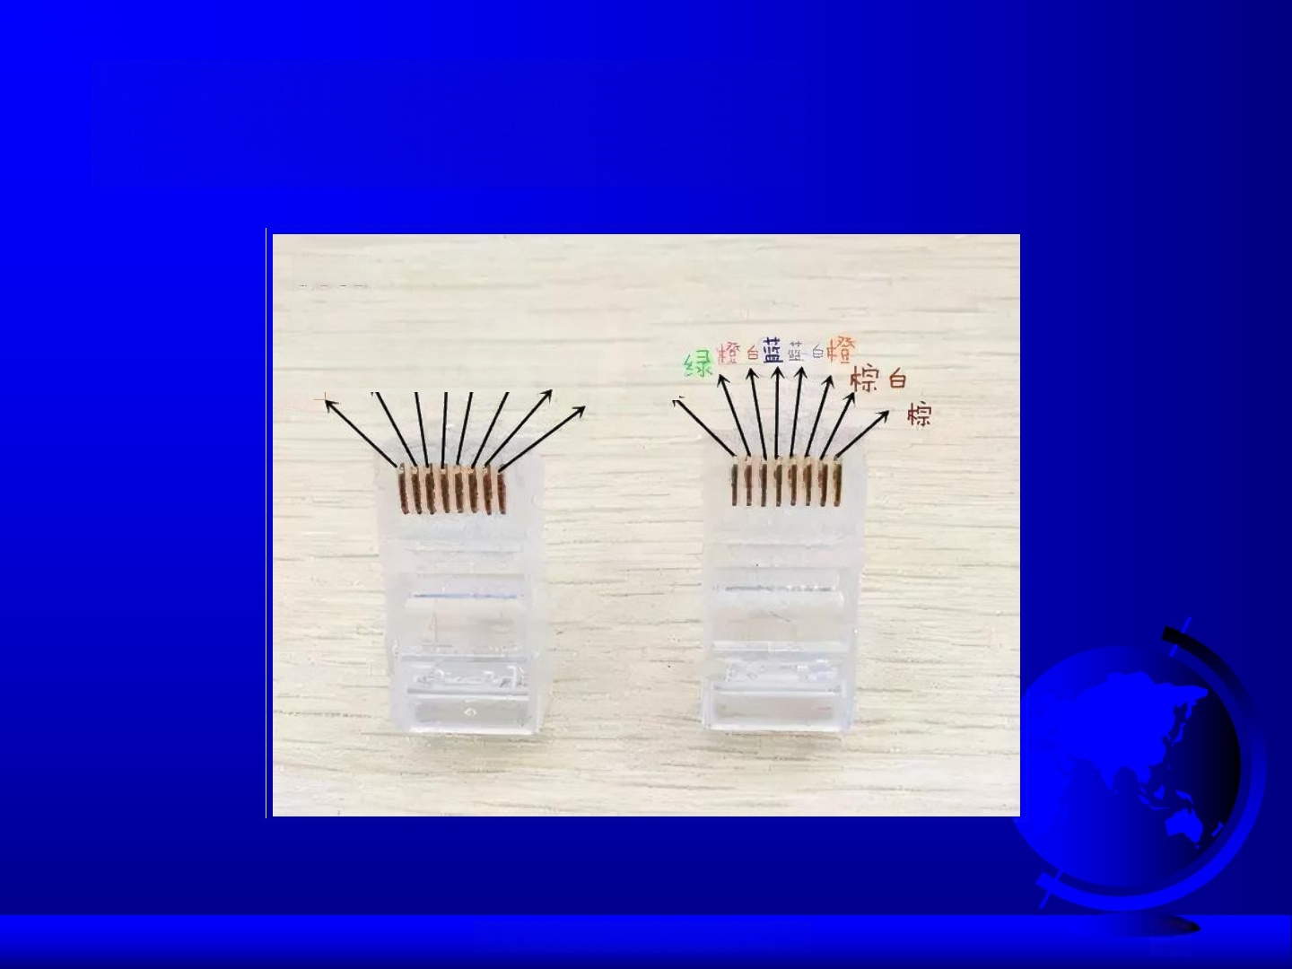
网线制作2:交叉线
568B
登_{白}^{橙绿白蓝蓝6绿棕} ^{白}_{棕} 绿自
568A
2023年秋季《计算机与网络安全》 李 娜 43

Slide 42

测试仪
主模块按顺序每根芯线都发出一个电平
信号，如果网络线相应芯线和水晶头的
金属切片是相通的，那么主模块和副模
块相应的灯也会亮，否则说明该根芯线
连接有问题。
2023年秋季《计算机与网络安全》 李 娜 44

Slide 43

观察灯闪情况判断连通性
直通线测试时灯闪动顺序 |  | 交叉线测试时灯闪动顺序
主机端指示灯 | 测试端指示灯 | 主机端指示灯 | 测试端指示灯
1 | 1 | 1 | 3
2 | 2 | 2 | 6
3 | 3 | 3 | 1
4 | 4 | 4 | 4
5 | 5 | 5 | 5
6 | 6 | 6 | 2
7 | 7 | 7 | 7
8 | 8 | 8 | 8
2023年秋季《计算机与网络安全》 李娜 45

Slide 44

实验要求
撰写实验报告
-按照模板书写实验步骤
-上网查阅资料回答课后问题
◆上网查阅H3C 交换机路由器命名规则，判断实验室目
前设备级别。
◆上网查阅关于光纤、电缆、双绞线(五类、六类、七 类等包括超*类)有何不同，适用于哪些不同场景?
2023年秋季《计算机与网络安全》 李娜 46

